Slide 1
Diseño arquitectónico
Bibliografía
Ingeniería de software de Ian Sommerville. 9na edición

Slide 2
Diseño arquitectónico
El diseño arquitectónico se interesa por entender cómo debe organizarse un sistema y cómo tiene que diseñarse la estructura global de ese sistema. En el modelo del proceso de desarrollo de software, el diseño arquitectónico es la primera etapa en el proceso de diseño del software. Es el enlace crucial entre el diseño y la ingeniería de requerimientos, ya que identifica los principales componentes estructurales en un sistema y la relación entre ellos. La salida del proceso de diseño arquitectónico consiste en un modelo arquitectónico que describe la forma en que se organiza el sistema como un conjunto de componentes en comunicación.

Slide 3
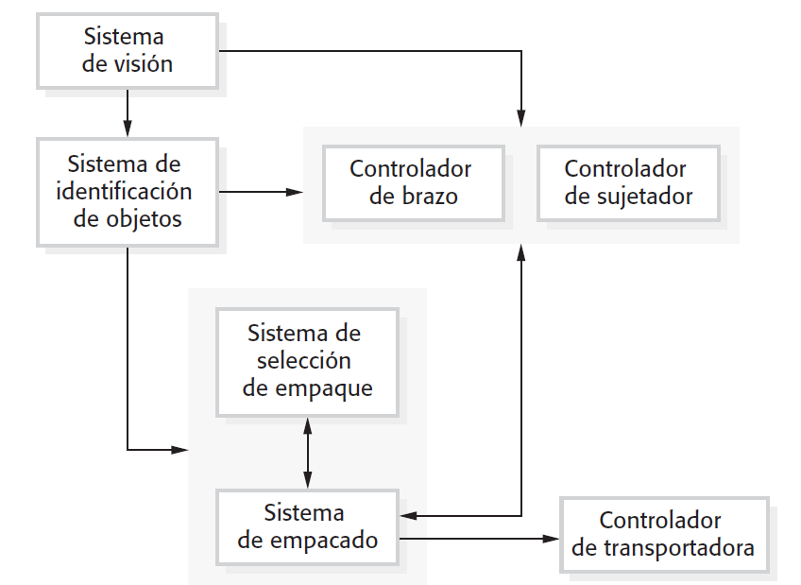
Ejemplo de arquitectura del sistema
Modelo abstracto de la arquitectura para un sistema de robot empacador, que indica los componentes que tienen que desarrollarse. Este sistema robótico empaca diferentes clases de objetos. Usa un componente de visión para recoger los objetos de una banda transportadora, identifica la clase de objeto y selecciona el tipo correcto de empaque. Luego, el sistema mueve los objetos que va a empacar de la banda transportadora de entrega y coloca los objetos empacados en otro transportador. El modelo arquitectónico presenta dichos componentes y los vínculos entre ellos.

Slide 4
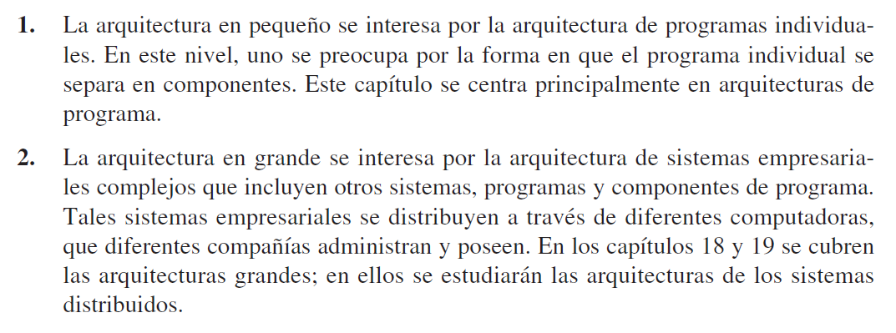
Arquitectura de software
La arquitectura de software se diseña en dos niveles de abstracción denominados: arquitectura en pequeño y arquitectura en grande:

Slide 5
Arquitectura de software
La arquitectura de software es importante porque afecta el desempeño y la potencia, así como la capacidad de distribución y mantenimiento de un sistema.
Los componentes individuales implementan los requerimientos funcionales del sistema. Los requerimientos no funcionales dependen de la arquitectura del sistema, es decir, la forma en que dichos componentes se organizan y comunican. En muchos sistemas, los requerimientos no funcionales están también influidos por componentes individuales, pero no hay duda de que la arquitectura del sistema es la influencia dominante.
Hay tres ventajas de diseñar y documentar de manera explícita la arquitectura de software:

Slide 6
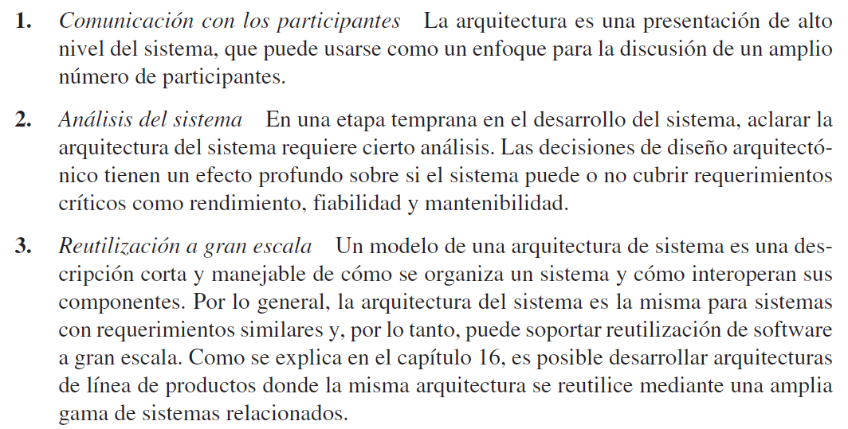
Arquitectura de software

Slide 7
Decisiones en el diseño arquitectónico (1)
El diseño arquitectónico es un proceso creativo en el cual se diseña una organización del sistema que cubrirá los requerimientos funcionales y no funcionales de éste. Puesto que se trata de un proceso creativo, las actividades dentro del proceso dependen del tipo de sistema que se va a desarrollar, los antecedentes y la experiencia del arquitecto del sistema, así como de los requerimientos específicos del sistema.
Durante el proceso de diseño arquitectónico, los arquitectos del sistema deben tomar algunas decisiones estructurales que afectarán profundamente el sistema y su proceso de desarrollo. Con base en su conocimiento y experiencia, deben considerar las siguientes preguntas fundamentales sobre el sistema:

Slide 8
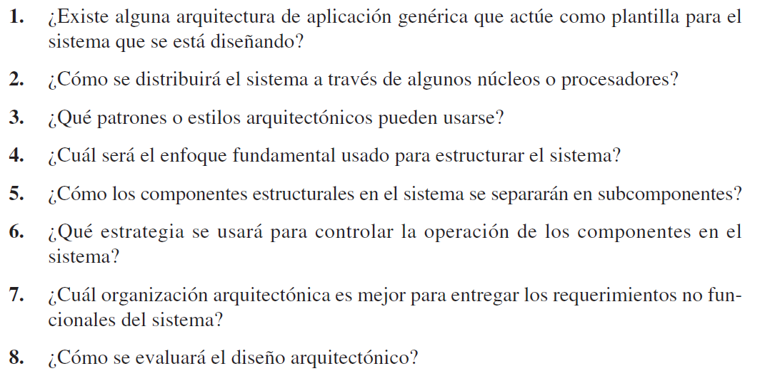
Decisiones en el diseño arquitectónico (2)

Slide 9
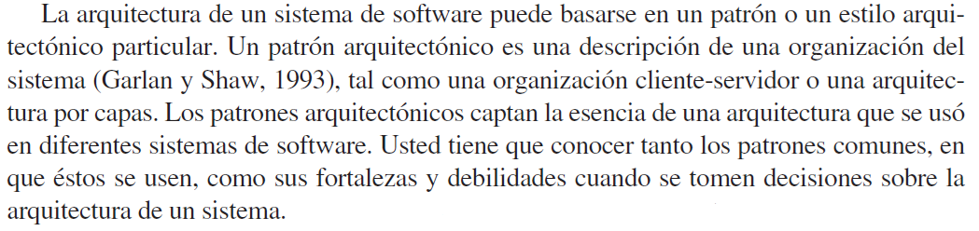
Decisiones en el diseño arquitectónico (3)

Slide 10
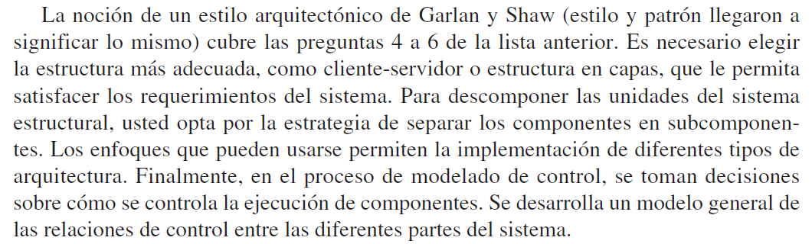
Decisiones en el diseño arquitectónico (4)

Slide 11
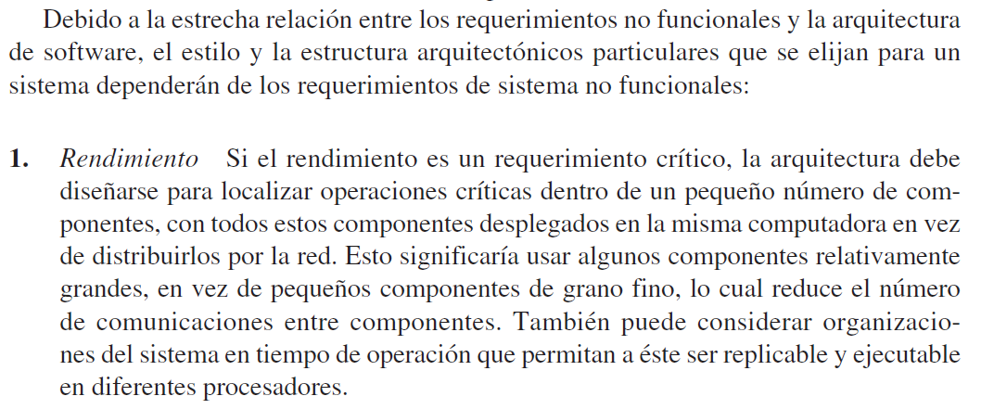
Decisiones en el diseño arquitectónico (5)

Slide 12
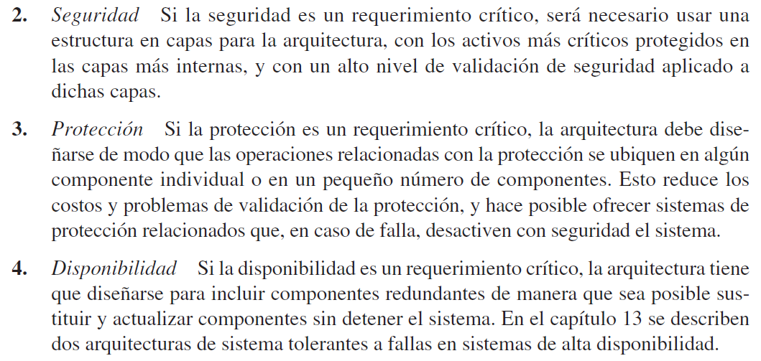
Decisiones en el diseño arquitectónico (6)

Slide 13
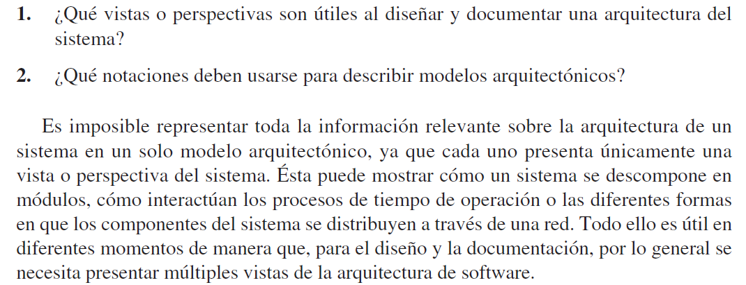
Vistas arquitectónicas (1)

Slide 14
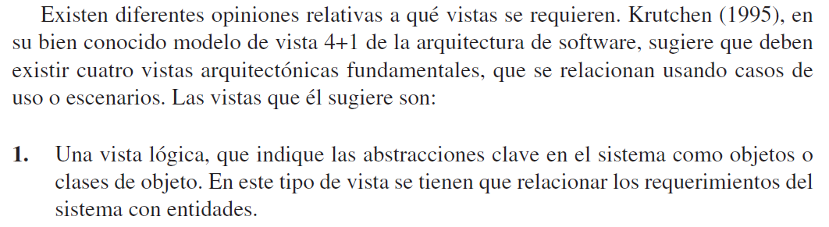
Vistas arquitectónicas (2)

Slide 15
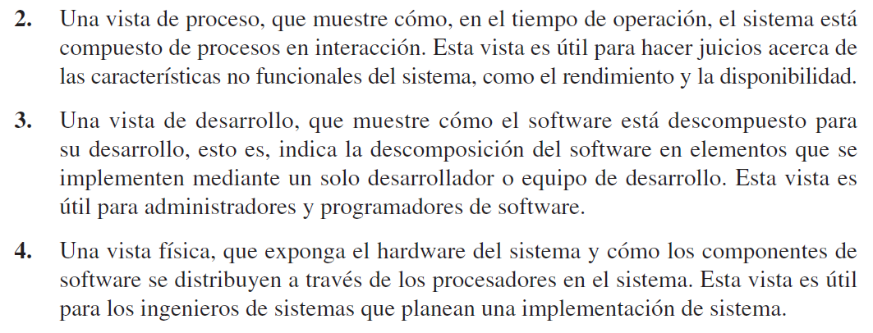
Vistas arquitectónicas (3)

Slide 16
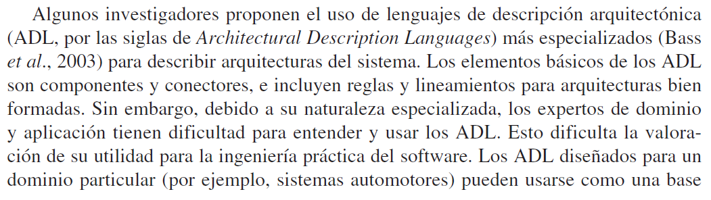
Vistas arquitectónicas (4)

Slide 17

Patrones arquitectónicos

Slide 18
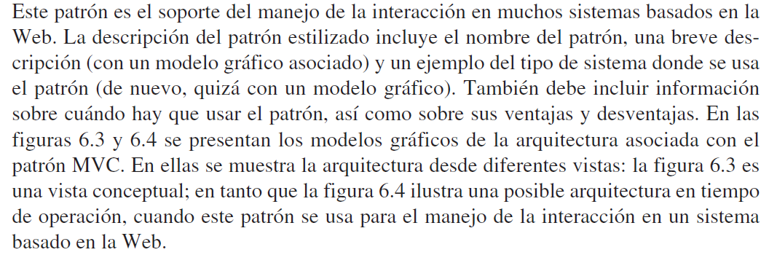
Patrón modelo de vista de controlador (MVC)

Slide 19
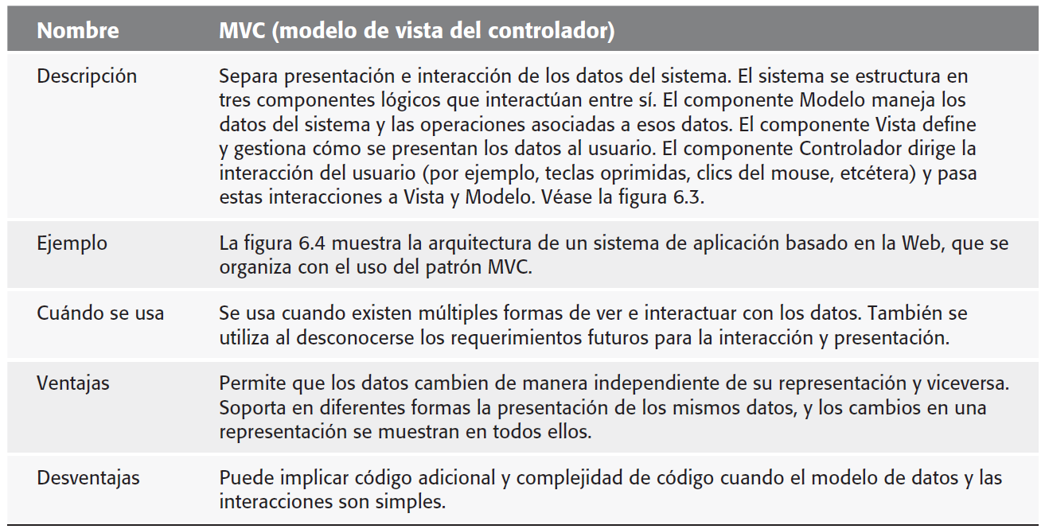
Patrón modelo de vista de controlador (MVC)

Slide 20
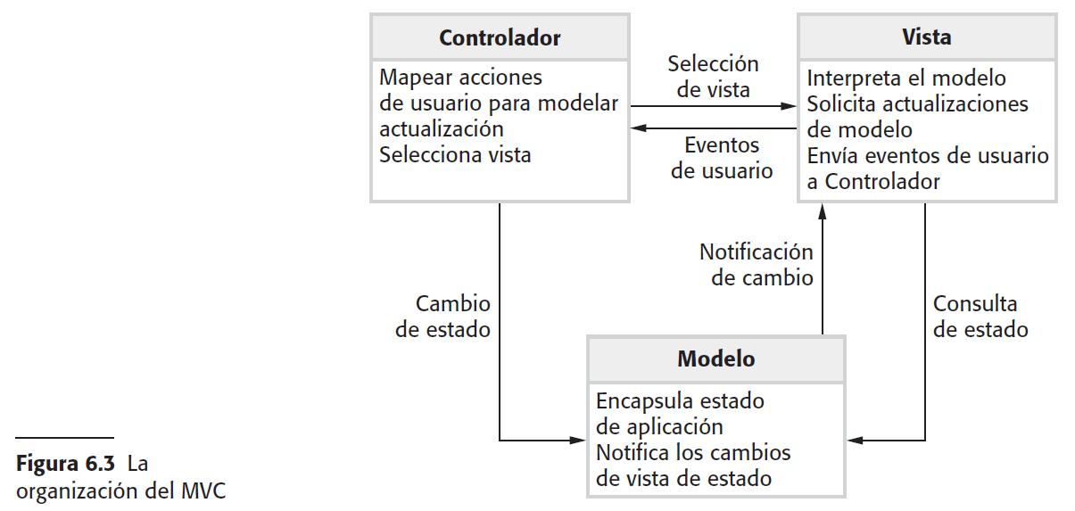
Patrón modelo de vista de controlador (MVC)

Slide 21
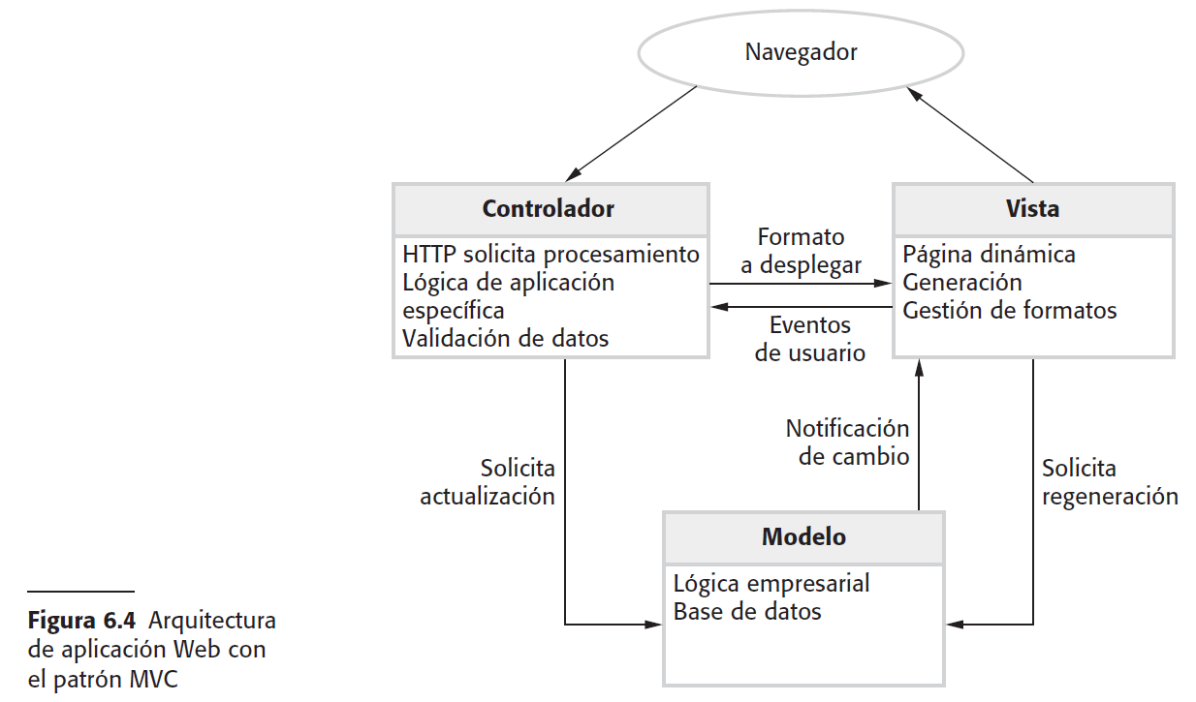
Patrón modelo de vista de controlador (MVC)

Slide 22
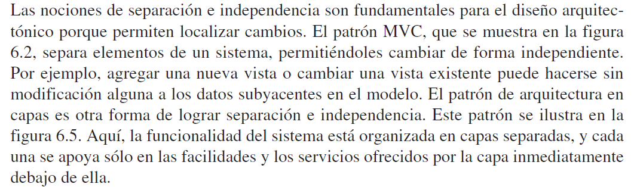
Arquitectura en capas

Slide 23
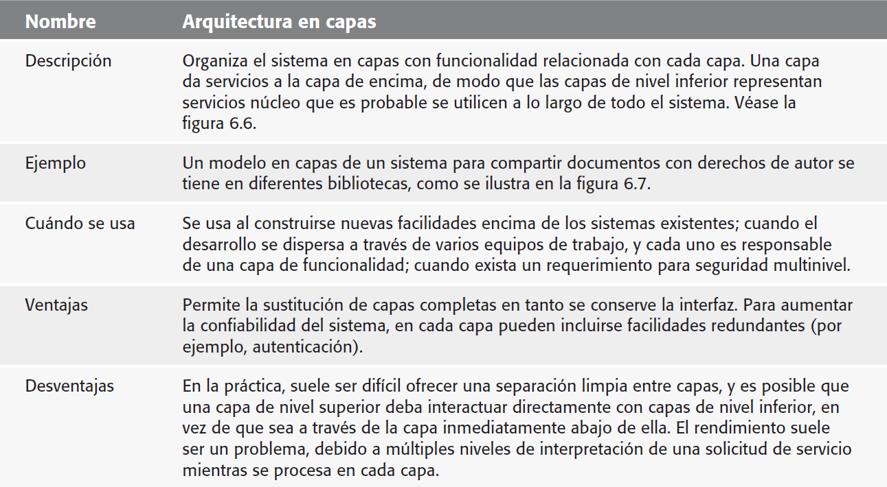
Patrón de arquitectura en capas

Slide 24
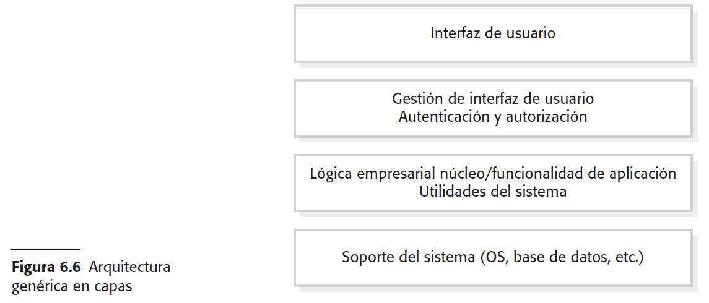
Patrón de arquitectura en capas

Slide 25
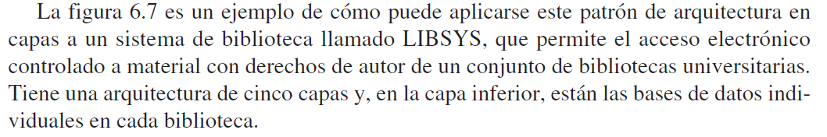
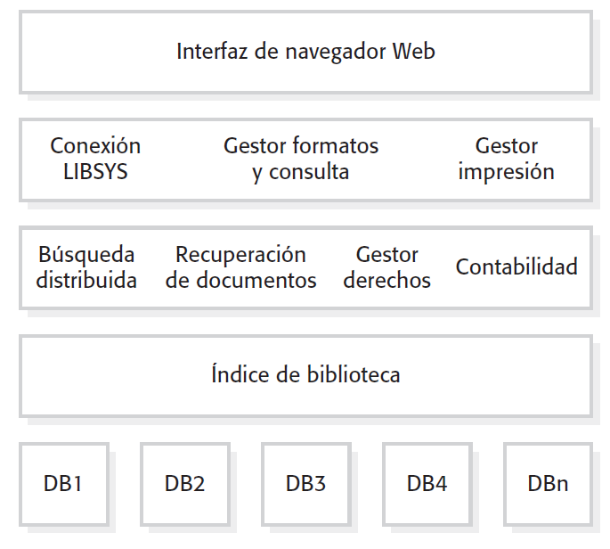
Ejemplo de arquitectura en capas

Slide 26
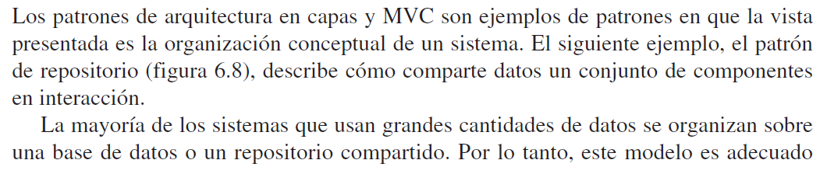
Arquitectura de repositorio

Slide 27
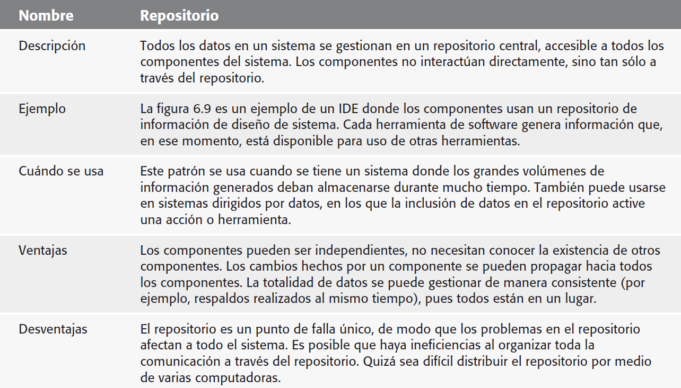
Patrón de repositorio

Slide 28
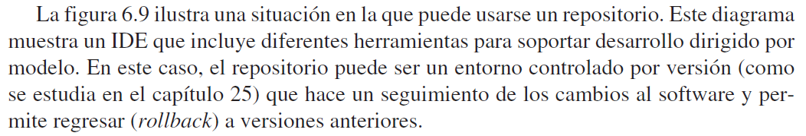
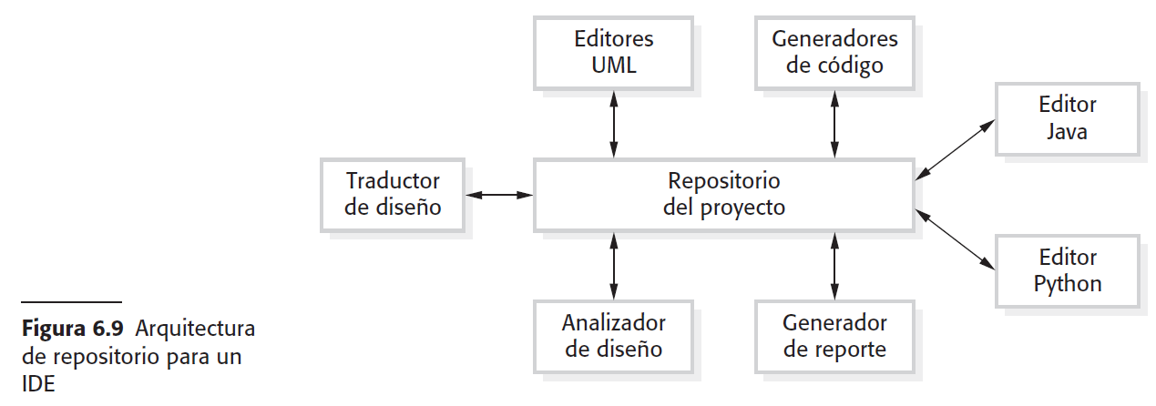
Ejemplo de arquitectura de repositorio

Slide 29
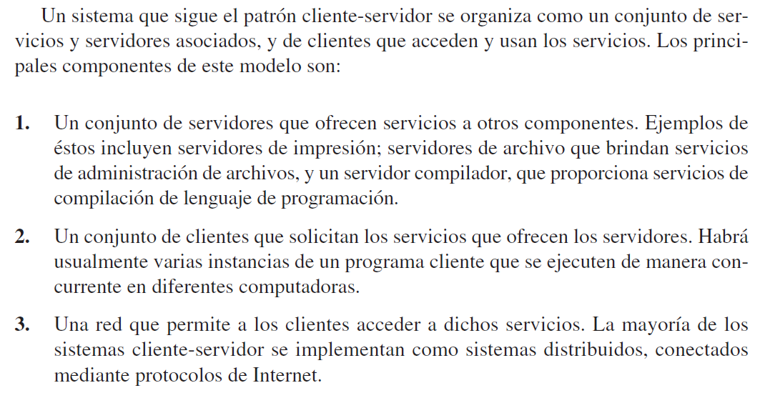
Arquitectura cliente/servidor

Slide 30
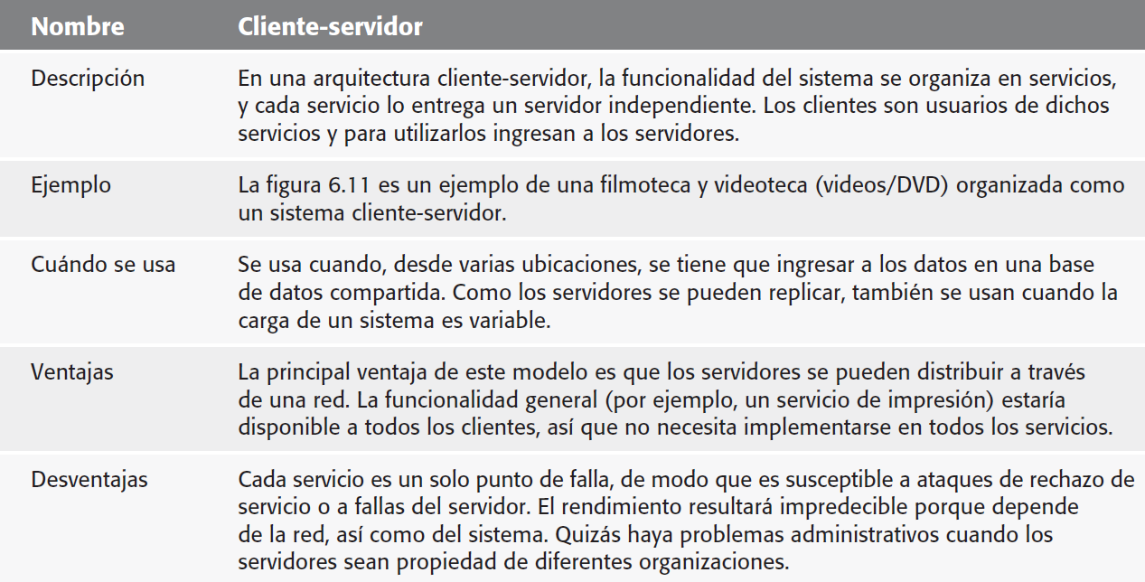
Patrón de arquitectura cliente/servidor

Slide 31
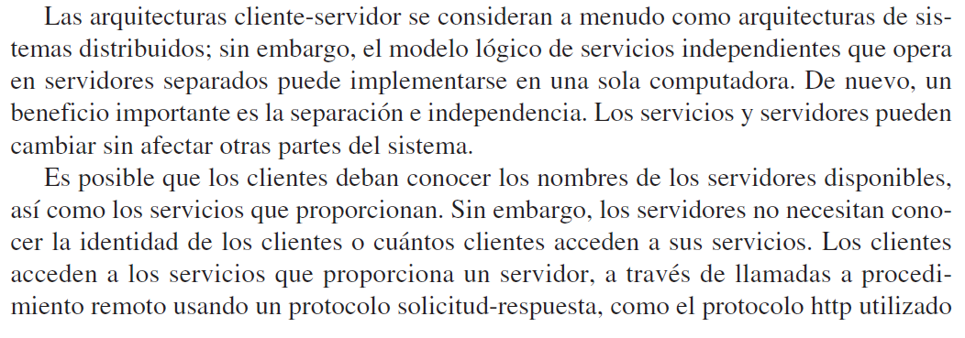
Arquitectura cliente/servidor

Slide 32
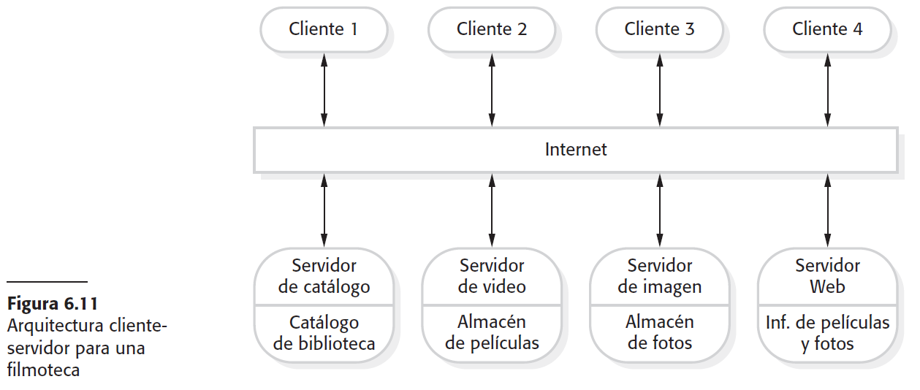
Ejemplo de arquitectura cliente/servidor

Slide 33
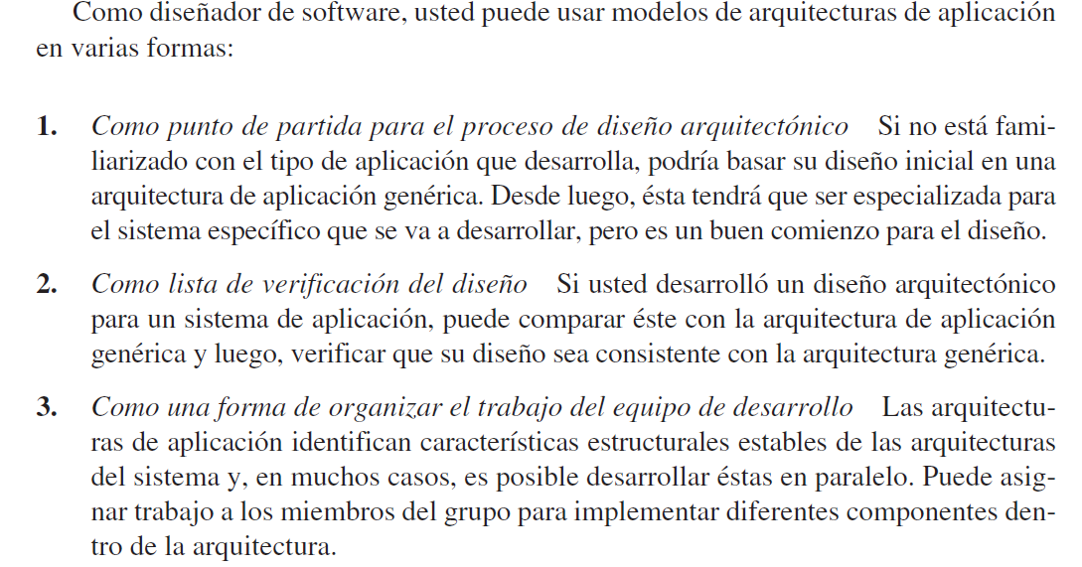
Arquitecturas de aplicación(1)

Slide 34
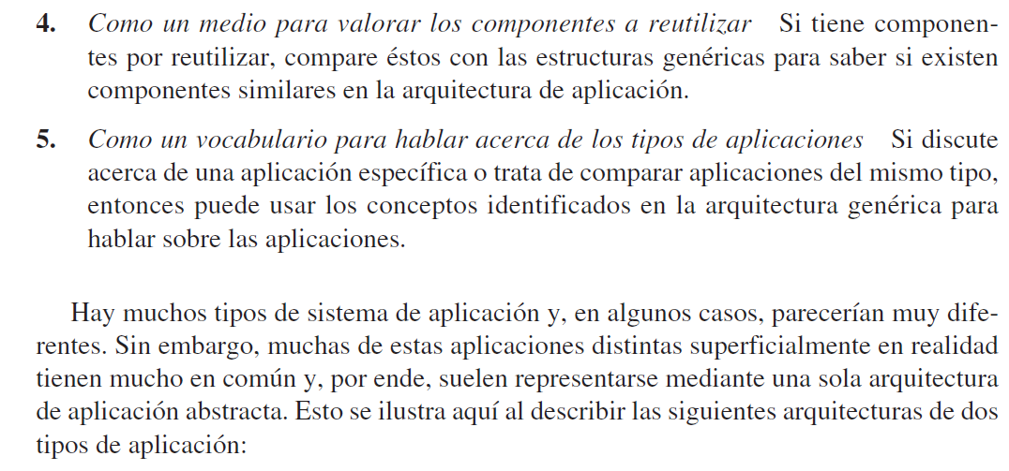
Arquitecturas de aplicación (2)

Slide 35
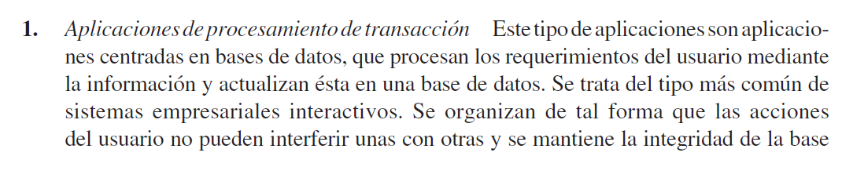
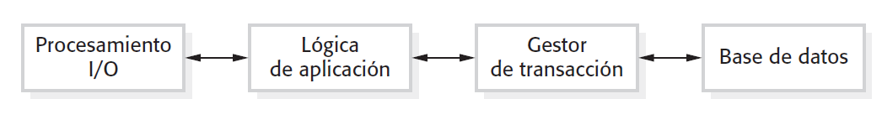
Arquitecturas de aplicación (3)

Slide 36
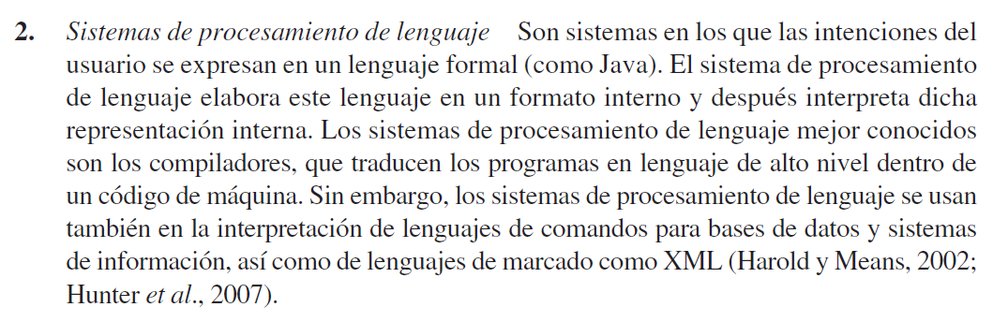
Arquitecturas de aplicación (4)

